Slide 1
Greta Thumberg è un'attivista svedese per lo sviluppo sostenibile e contro il cambiamento climatico. È nota per le sue manifestazioni regolari tenute davanti al Riksdag a Stoccolma, in Svezia, con lo slogan Skolstrejk för klimatet («Sciopero scolastico per il clima»).

Slide 2
Il 20 agosto 2018, quando frequentava il nono anno di una scuola di Stoccolma, Greta ha deciso di non andare a scuola fino alle elezioni legislative del 9 settembre 2018. La decisione di questo gesto è nata a fronte delle eccezionali ondate di calore e degli incendi boschivi senza precedenti che hanno colpito il suo paese durante l'estate.

Slide 3
Voleva che il governo svedese riducesse le emissioni di anidride carbonica come previsto dall'accordo di Parigi sul cambiamento climatico ed è rimasta seduta davanti
al Parlamento svedese ogni giorno durante l'orario scolastico

Slide 4
Il 7 settembre, poco prima delle elezioni, annunciava che avrebbe continuato a manifestare ogni venerdì fino a quando la Svezia non si fosse allineata con l'accordo di Parigi. Il suo slogan Fridays For Future ha attirato l'attenzione di tutto il mondo, ispirando gli studenti delle scuole di tutto il mondo a scioperare per il clima.

Slide 5
Il 4 dicembre 2018 Greta ha parlato alla COP24, vertice delle Nazioni Unite sui cambiamenti climatici tenutosi a Katowice, in Polonia. Greta ha spiegato così la gravità del problema:
«Ciò che speriamo di ottenere da questa conferenza è di comprendere che siamo di fronte a una minaccia esistenziale. Questa è la crisi più grave che l'umanità abbia mai subito. Noi dobbiamo innanzitutto prenderne coscienza e fare qualcosa il più in fretta possibile per fermare le emissioni e cercare di salvare il salvabile.»

Slide 6
Di lì a poco, Greta incontra i Commissari europei del Comitato economico e sociale, in un’assemblea presieduta da Jean-Claude Juncker, mentre fuori dall’edificio gli studenti di Bruxelles scendono in strada a manifestare per i
Fridays For Future.
Alla vigilia delle elezioni europee, Greta incontra a Bruxelles i membri del Parlamento europeo.

Slide 7
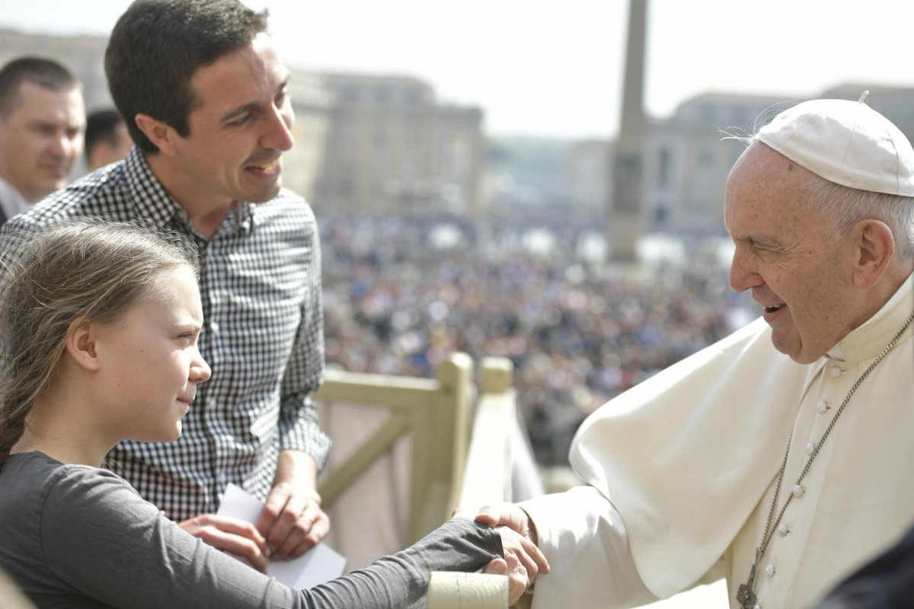
Il 17 aprile 2019 al termine dell'udienza generale in Piazza San Pietro, la giovane attivista svedese, ha avuto modo di parlare con Papa Francesco, che in poche parole l'ha ringraziata e incoraggiata per il suo impegno in difesa dell'ambiente, e a sua volta Greta, che aveva chiesto l'incontro, ha ringraziato il Santo Padre per il suo grande impegno in difesa del creato".

Slide 8
il Time, rimarca l'indignazione e la ribellione che ha mosso la giovane a denunciare senza paura la "relazione predatrice" dell'umanità nei confronti "dell'unica casa che abbiamo", una giovanissima capace di dare vita a un vero e proprio movimento internazionale dei giovani per il clima e per un cambiamento globale. Un esempio dunque di quanto possano fare i giovani oggi.

Slide 9
Greta Thunberg ha comunque il merito di avere portato all’attenzione dell’opinione pubblica un problema gravissimo, quello del riscaldamento globale, riuscendo a sensibilizzare un vasto pubblico.
Il suo messaggio, pur suscitando sentimenti contrastanti che richiederebbero confronti e riflessioni, resta comunque valido e non deve essere in alcun modo accantonato.

Slide 10
«Non sei mai troppo piccolo
per fare la
differenza»

